Slide 1
Бетховен
Учениц 11 арх класса
Гетьман Валерии и Ефремовой Ирины

Slide 2
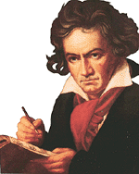
Людвиг ван Бетховен

Slide 3
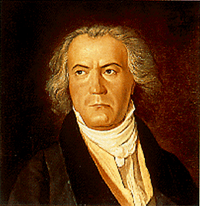

Slide 4
Бетховен родился в Бонне,предположительно 16 декабря 1770 (крещен 17 декабря). В его жилах кроме немецкой текла и фламандская кровь: дед композитора по отцу, тоже Людвиг, родился в 1712 в Малине (Фландрия), служил певчим в Генте и Лувене и в 1733 перебрался в Бонн, где стал придворным музыкантом в капелле курфюрста-архиепископа Кёльнского.Это был умный человек, хороший певец, профессионально подготовленный инструменталист, он дослужился до должности придворного капельмейстера и пользовался уважением окружающих.

Slide 5
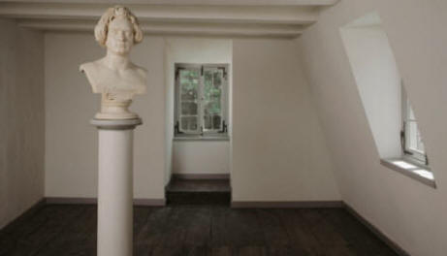
Комната , в которой родился Бетховен

Slide 6
Детство
Его единственный сын Иоганн (остальные дети умерли в младенческом возрасте) с детства пел в той же капелле, но положение его было шаткое, поскольку он сильно пил и вел беспорядочную жизнь. Иоганн взял в жены Марию Магдалену Лайм, дочь повара. У них родилось семеро детей, из которых в живых остались трое сыновей; Людвиг, будущий композитор, был старшим из них.

Slide 7
Бетховен вырос в нищете. Отец пропивал свое скудное жалованье; он занимался с сыном игрой на скрипке и фортепиано в надежде, что тот станет вундеркиндом, новым Моцартом, и обеспечит семью. Со временем отцу прибавили жалованье в расчете на будущее его одаренного и трудолюбивого сына. При всем том мальчик неуверенно владел скрипкой, а на фортепиано (как и на скрипке) любил больше импровизировать, чем совершенствовать технику игры.

Slide 8
Образование
Общее образование Бетховена было столь же несистематичным, как и музыкальное. В музыкальном, однако, большую роль играла практика: он играл на альте в придворном оркестре, выступал исполнителем на клавишных инструментах, в том числе на органе, которым сумел быстро овладеть. К.Г.Нефе, с 1782 боннский придворный органист, стал первым настоящим учителем Бетховена. Обязанности Бетховена как придворного музыканта значительно расширились, когда эрцгерцог Максимилиан Франц начал проявлять заботу о музыкальной жизни Бонна, где располагалась его резиденция.
В 1787 Бетховену удалось впервые посетить Вену – в то время музыкальную столицу Европы. По рассказам, Моцарт, послушав игру юноши, высоко оценил его импровизации и предрек ему большое будущее. Но вскоре Бетховен должен был вернуться домой – его мать лежала при смерти. Он остался единственным кормильцем семьи, состоявшей из беспутного отца и двух младших братьев.
Одаренность юноши, его жадность к музыкальным впечатлениям, пылкая и восприимчивая натура привлекли внимание некоторых просвещенных боннских семейств, а блестящие фортепианные импровизации обеспечили ему свободный вход в любые музыкальные собрания. Особенно много сделало для него семейство Бройнинг, которое взяло опеку над неуклюжим, но оригинальным молодым музыкантом. Доктор Ф.Г.Вегелер стал ему другом на всю жизнь, а граф Ф.Е.Г.Вальдштейн, его восторженный почитатель, сумел убедить эрцгерцога послать Бетховена для учения в Вену.

Slide 9
В Вене, куда Бетховен приехал во второй раз в 1792 и где оставался до конца своих дней, он быстро нашел титулованных друзей-меценатов. Люди, встречавшиеся с молодым Бетховеном, описывали двадцатилетнего композитора как коренастого молодого человека, склонного к щегольству, порой дерзкого, но добродушного и милого в отношениях с друзьями. Понимая недостаточность своего образования, он отправился к Йозефу Гайдну, признанному венскому авторитету в области инструментальной музыки (Моцарт умер годом ранее) и некоторое время приносил ему для проверки упражнения в контрапункте. Гайдн, однако, вскоре охладел к строптивому ученику, и Бетховен втайне от него стал брать уроки у И.Шенка и затем у более основательного И.Г.Альбрехтсбергера.

Slide 10
Уже в 1798 он жаловался на шум в ушах, ему бывало трудно различать высокие тоны, понимать беседу, ведущуюся шепотом. В ужасе от перспективы стать объектом жалости – глухим композитором, он рассказал о своей болезни близкому другу – Карлу Аменде, а также докторам, которые посоветовали ему по возможности беречь слух. Он продолжал вращаться в кругу своих венских друзей, принимал участие в музыкальных вечерах, много сочинял. Ему так хорошо удавалось скрывать глухоту, что до 1812 даже часто встречавшиеся с ним люди не подозревали, насколько серьезна его болезнь. То, что при беседе он часто отвечал невпопад, приписывали плохому настроению или рассеянности.
Летом 1802 Бетховен удалился в тихий пригород Вены – Хайлигенштадт. Там появился потрясающий документ – «Хайлигенштадтское завещание», мучительная исповедь терзаемого недугом музыканта. Завещание адресовано братьям Бетховена (с указанием прочесть и исполнить после его смерти); в нем он говорит о своих душевных страданиях: мучительно, когда «человек, стоящий рядом со мной, слышит доносящийся издали наигрыш флейты, не слышный для меня; или когда кто-нибудь слышит пение пастуха, а я не могу различить ни звука». Но тогда же, в письме к доктору Вегелеру, он восклицает: «Я возьму судьбу за глотку!», и музыка, которую он продолжает писать, подтверждает это решение: в то же лето появляются светлая Вторая симфония, великолепные фортепианные сонаты op. 31 и три скрипичных сонаты, ор. 30.

Slide 11
Интересные факты из жизни Бетховена
Бетховен не умел умножать.
Каждый раз, прежде чем сесть за стол и приступить к сочинению музыки, Бетховен опускал голову в таз с ледяной водой. Этот прием настолько вошёл у него в привычку, что композитор не мог отказаться от него до конца жизни.
Некоторое время Бетховен учился у австрийского композитора и музыкального теоретика Иоганна Альбрехтсбергера, автора отличного учебника по композиции. Своим упрямством Бетховен бесконечно раздражал учителя, так что тот однажды сказал:"Этот тупица ничему не научился и ничему никогда не научится!"
Бетховен всегда варил кофе из 64-х зёрен.

Slide 12
Из письма Иоганна Бетховена своему отцу Людвигу старшему от 19 сентября 1771 года:
«Сегодня Людвиг произнес свое первое слово: «медведь» (Этот ребенок – что-то необычное. Я серьезно намерен обучать его музыке. Если, конечно, он не умрет преждевременно».
Первым учителем Бетховена становится странствующий пьяница-фантазер по имени Пфейфер.
«Жизнь представляет собой реликтовую ценность, – частенько повторяет он, – всё вокруг мертво и останется мертвым, если ты его не оживишь. Ты должен заставить камни дрожать! Твоя главная цель – раскрыться, распуститься, как розовый цветочек».
Впрочем, этот человек не задерживается в Бонне дольше года, что связано с его несообщительностью, самобытностью и не желанием уживаться с окружающими. Его пьяные вопли часто доносятся в радиусе полугорода:
«Есть только один композитор – Бах.! Всё остальное – дерьмо!» – кричит он, когда юный Людвиг демонстрирует ему свои первые импровизации на клавесине

Slide 13
Высказывания Бетховена
Подлинный художник лишен тщеславия, он слишком хорошо понимает, что искусство неисчерпаемо.
Растите детей ваших в добродетели: только она одна и может дать счастье.
Для человека с талантом- и любовью к труду не существует преград.
Музыка должна высекать огонь из души человеческой.
Нет ничего выше и прекраснее, чем давать счастье многим людям.
Музыка — это откровение более высокое, чем мудрость и философия.
Большое искусство не должно осквернять себя, обращаясь к безнравственным сюжетам.

Slide 14
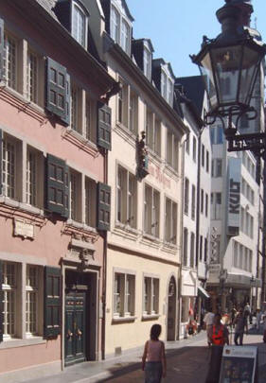
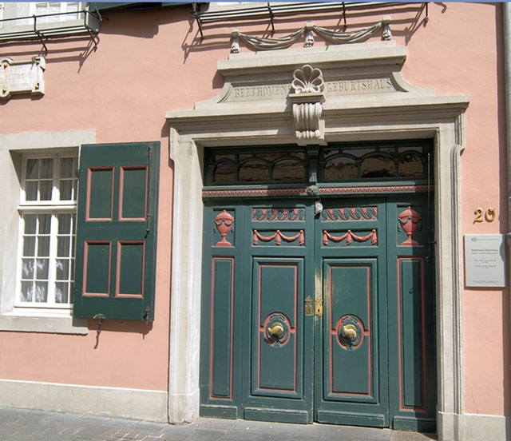
Дом-музей Бетховена

Slide 15
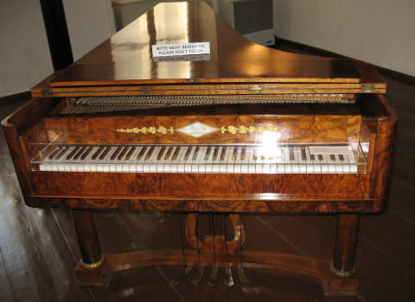
На этом инструменте играл Бетховен

Slide 16
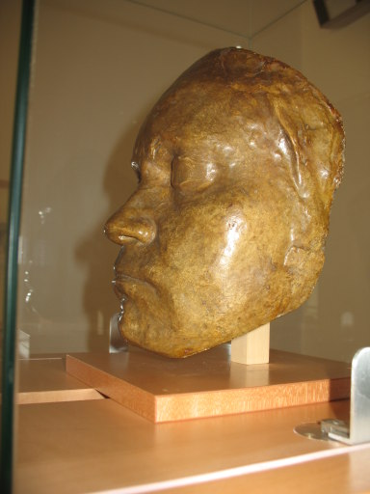
Посмертная маска

Slide 17
Спасибо за внимание

